Slide 1


PYTHON
TUPLES

Slide 2
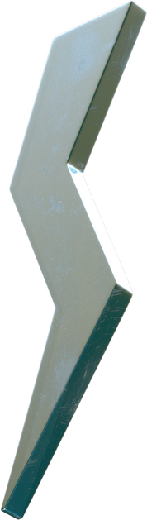
Что такое Python Tuples?
Определение: Кортежи (tuples) — это упорядоченные и неизменяемые коллекции данных.
Примеры использования:
Хранение данных, которые не должны изменяться.
Оптимизация памяти и производительности.

Slide 3

Основные свойства
Неизменяемость: Элементы нельзя изменить после создания.
Упорядоченность: Элементы имеют фиксированный порядок.
Разнообразие данных: Кортежи могут содержать разные типы данных.
Итерируемость: Можно перебирать элементы циклом for.

Slide 4

Как создать кортеж
Кортеж создаётся с использованием круглых скобок ()
ПУСТОЙ КОРТЕЖ:
КОРТЕЖ С ЭЛЕМЕНТАМИ:
ОДИН ЭЛЕМЕНТ: (ВАЖНА ЗАПЯТАЯ)
empty_tuple = ()
my_tuple = (1, 2, 3)
single_tuple = (42,)

Slide 5

Доступ к элементам кортежа
Как и списки, кортежи поддерживают индексацию.
my_tuple = (10, 20, 30, 40)
print(my_tuple[0]) # Вывод: 10 (первый элемент)
print(my_tuple[-1]) # Вывод: 40 (последний элемент)

Slide 6

Итерация по кортежу
Можно использовать цикл for, чтобы пройтись по элементам.
Пример:
colors = ("красный", "зелёный", "синий")
for color in colors:
print(color)

Slide 7
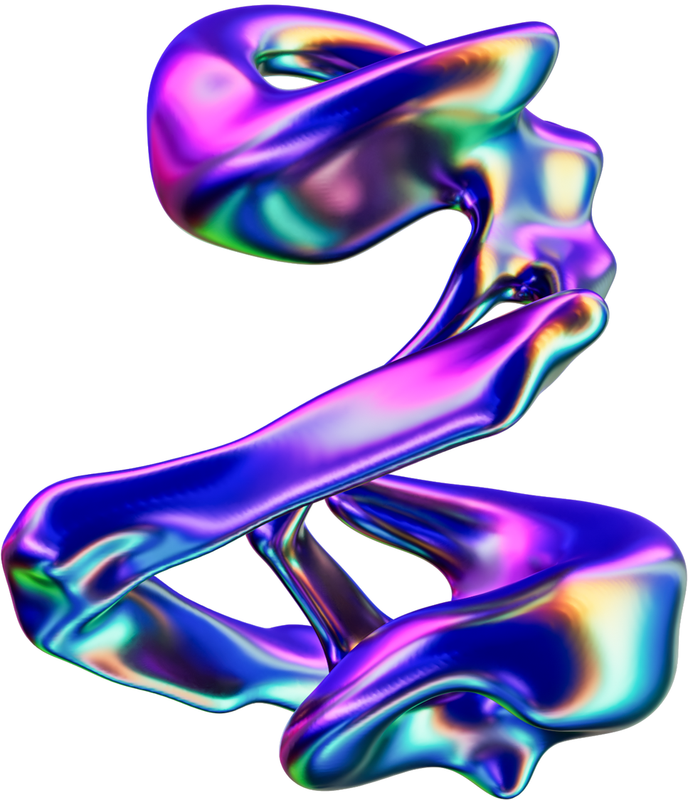
Сложение (конкатенация):
tuple1 = (1, 2, 3)
tuple2 = (4, 5, 6)
result = tuple1 + tuple2 print(result)
# Вывод: (1, 2, 3, 4, 5, 6)
Умножение (повторение):
my_tuple = (1, 2)
result = my_tuple * 3
print(result)
# Вывод: (1, 2, 1, 2, 1, 2)
Проверка наличия элемента:
my_tuple = (1, 2, 3)
print(2 in my_tuple) # Вывод: True
print(5 in my_tuple) # Вывод: False

Slide 8
Преимущества кортежей
Безопасность данных: Нельзя случайно изменить элементы.
Производительность: Быстрее и экономнее по памяти, чем списки.
Ключи в словарях:
locations = {(40.7128, -74.0060): "Нью-Йорк"}
Ограничения кортежей
Нельзя добавлять, удалять или изменять элементы.
Исключение: Изменяемые объекты внутри кортежа могут быть изменены (например, список внутри кортежа).

Slide 9
Пример практического применения
Координаты местоположений:
locations = {
(40.7128, -74.0060): "Нью-Йорк",
(34.0522, -118.2437): "Лос-Анджелес"
}
print(locations[(40.7128, -74.0060)]) # Вывод: Нью-Йорк

